Slide 1

Введение в PHP
PHP Level 1
Урок 1
Знакомство с языком

Slide 2

PHP. Уровень 1
1. Введение в PHP 2. Основные операции и понятия 3. Работа с файлами и БД 4. «Оживление» статичного HTML сайта

Slide 3
Регламент курса
8 уроков по 2 часа
Домашние задания
Видеозапись, методички, исходники – после урока
Вопросы – во время уроков в чате, после урока в комментариях к уроку, личных сообщениях и e-mail

Slide 4
План урока
Знакомство с клиент-серверным взаимодействием
Знакомство с языком PHP
Базовые операции с переменными различных типов

Slide 5
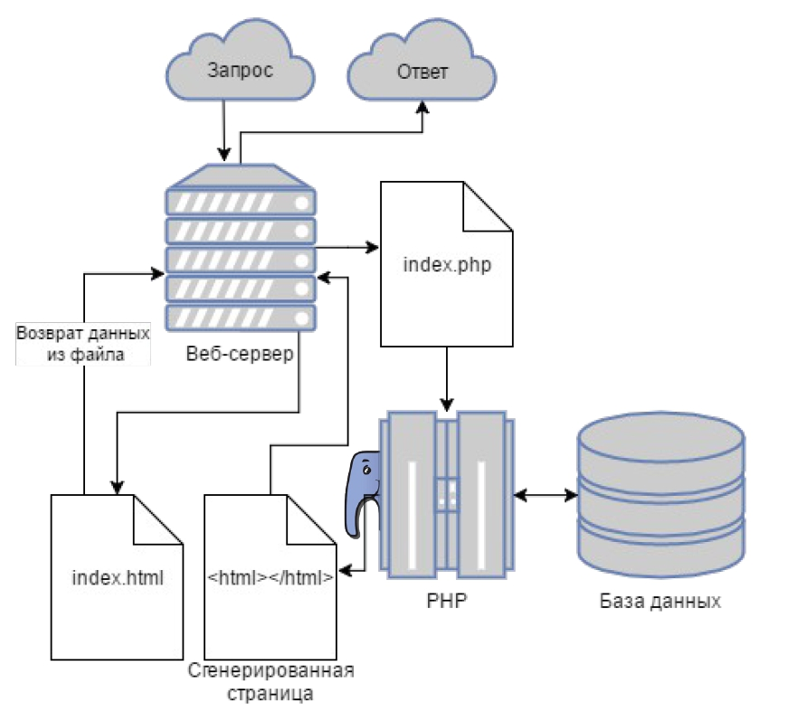
Как работает динамический сайт?

Slide 6
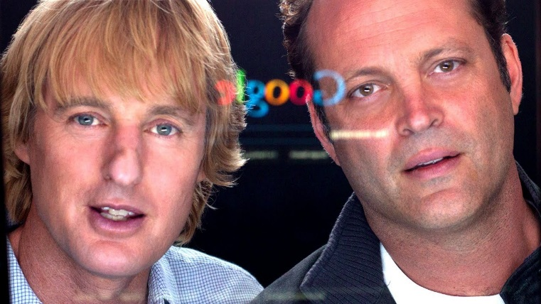

Как работает PHP?
myfile.php
HTML-код посылается
клиенту без изменений
HTML-код
PHP-код
Пользователь
Сервер интерпретирует PHP-код
и генерирует HTML-код

Slide 7






Программное обеспечение

Slide 8
Hello, World!

Slide 9


Переменные в PHP
<?php $name = "GeekBrains user"; echo "Hello, $name!"; ?>
$variable
$myVariable
$_variable5
$1stvariable
$Переменная
$any%other/variable­withSymbols

Slide 10
Типы данных
boolean (логический тип)
integer (целые числа)
double (дробные числа)
string (строки)
array (массивы)
object (объекты)
resource (ресурсы)
NULL

Slide 11
Используемые версии PHP
PHP 7 – много нового, актуальна до 3.12.2018
PHP 5.6 – актуальна до 31.12.2018
PHP 5.5 – активно используется, но устарела
PHP 5.4 – активно используется, но устарела
PHP 5.3 – приемлема, но уже устарела
PHP 5.2 - устаревшая

